Slide 1
Vejen videre

Slide 2
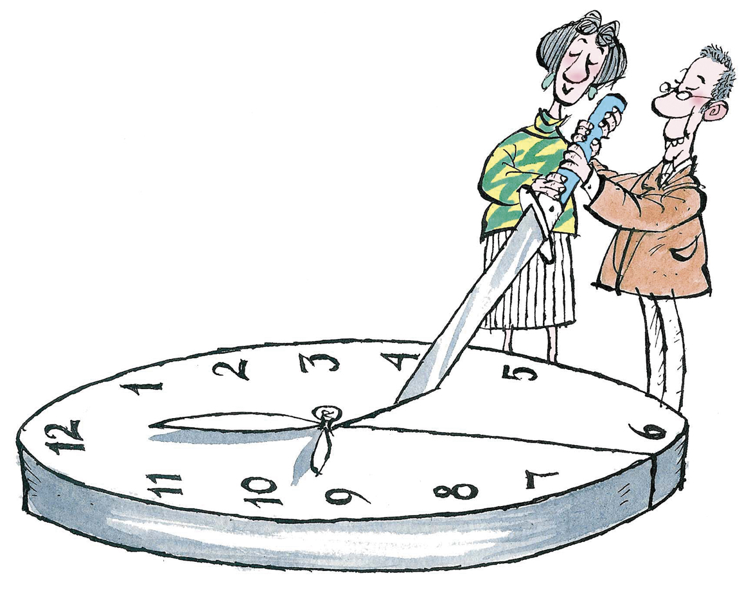
Betydningen af at sætte tid af
T-tid: Tematid
V-tid: Venskabstid
P-tid: Planlægningstid

Slide 3
Betydningen af at vælge
Afslutningen på kurset er samtidig starten på vejen videre
Det er vigtigt at vælge, hvad I konkret vil gøre fremover på baggrund af det, I har lært og talt om

Slide 4
Kursets indhold
Kærlighedssprog
Forventningsafstemning
De 4 faresignaler
Tale-lytteteknikken
Problemafklaring
Problemhåndtering
Forskellige værdier: Tilgivelse, Intimitet,
Engagement og forpligtelse samt Venskab og glæde

Slide 5
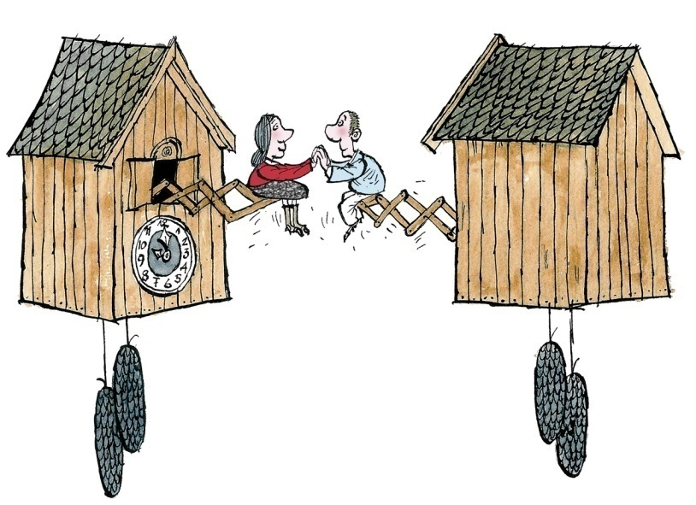
Jeres temaer
Selv om I har været på samme kursus, har I hæftet jer ved forskellige temaer og udfordringer
Det er vigtigt at gøre sig klart, hvad I hver især skal arbejde videre med – både individuelt og sammen

Slide 6
parsamtale
Hvilke samtaler fra kurset vil I tale videre om derhjemme?
På hvilke områder vil I styrke eller ændre jeres adfærd?

Slide 7

refleksion
Hvad ønsker du at gøre for jer to i den kommende tid? Vær konkret. (Skriv 2-3 punkter ned)

Slide 8
parsamtale
Del jeres refleksioner med jeres partner
Bliv enige om hvad I vil gøre i de næste måneder for at fastholde det, I har lært på kurset. (Vær konkret. (Skriv ned)

Slide 9
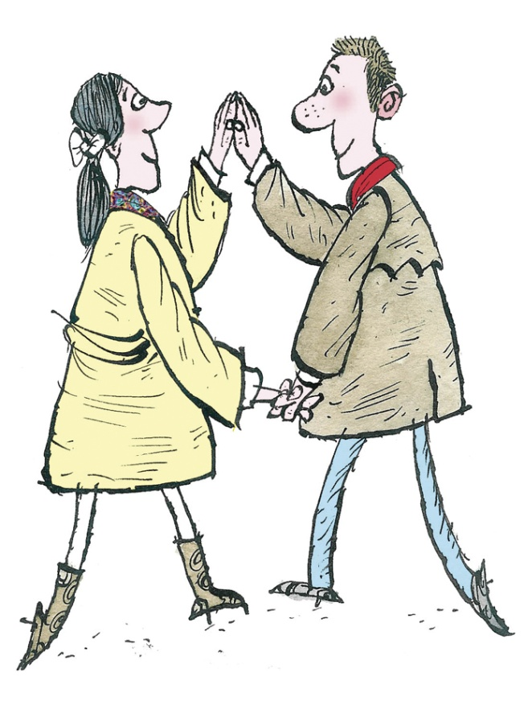
parsamtale
Slut af med en værdsættende samtale, hvor I fortæller, hvad I har sat pris på ved den andens bidrag på kurset.
Vær konkret.

